Slide 1

目标
在本节课中，您将学习：
  描述 Abstract Window Toolkit (AWT) 软件包及其组件
  定义术语容器、组件和布局管理器，并描述如何一起使用它们来构建 GUI
  正确使用框架和面板容器
  将组件添加到容器中
  使用各种布局管理器来获取所需的动态布局

Slide 2
Abstract Window Toolkit
提供要在所有 Java applet 和应用程序中使用的 GUI 组件。
包含可以组成或扩展的类。
确保每个在屏幕上显示的 GUI 组件都是类 Component 或MenuComponent 的子类。
具有容器，该容器是 Component 的抽象子类并且包括两个子类：
  Panel（面板）
  Window（窗口）

Slide 3
java.awt 软件包
AWT 软件包的基本概述：
BorderLayout
FlowLayout
CardLayout
CheckboxGroup
Event
Color
Font
Graphics
MenuComponent
GridLayout
GridBagLayout
Image
Rectangle
Component
Java.lang.object
MenuBar
MenuItem
Menu
CheckboxMenuItem
Applet
Button
Canvas
Container
Label
List
TextComponent
Panel
Window
ScrollPane
Dialog
Frame
TextArea
TextField

Slide 4
容器
两种主要类型的容器是：
  窗口
  面板
窗口是一个在显示屏上自由移动的窗口。
面板是 GUI 组件的一个容器，它必须在某些其他容器的环境中存在，如窗口或 Applet。
使用add() 方法添加组件。

Slide 5
组件
Java 编程语言支持各种组件，如：
  Button
  Choice
  Label
  List
  Scrollbar
  TextComponent 等。
容器中组件的位置和大小是由布局管理器决定的。
必须对组件使用 setLocation()、setSize()或 setBounds()以在容器中找到它们。

Slide 6
框架
框架有以下特性：
  它们是 Window 的子类
  具有标题和重调大小的角
  最初是看不见的，使用 setVisible(true) 可以显示框架
  具有如缺省布局管理器一样的 BorderLayout
  使用 setLayout() 方法更改缺省布局管理器

Slide 7
框架（续）
创建框架的示例：
  import java.awt.*;
  public class FrameExample {
  private Frame f;
  public FrameExample() {
    f = new Frame("Hello Out There!");}
  public void launchFrame() {
    f.setSize(170,170);
    f.setBackground(Color.blue);
    f.setVisible(true); }
  public static void main(String args[]) {
    FrameExample guiWindow = new FrameExample();
    guiWindow.launchFrame(); }
  }
声明框架对象
初始化框架对象
设置框架的大小
使框架可见

Slide 8
面板
面板为组件提供一个空间。
使子面板能够具有自己的布局管理器。
创建面板之后，它必须被添加到窗口或框架中。

Slide 9
面板（续）
以下代码段帮助您创建一个小的黄色面板，并将它添加到框架中：
  public Panel pan;
  public Frame f;
  f=new Frame( “I’m with panel”);
  pan = new Panel();
  public void launchFrame()
  {
  f.setSize(200,200);
  f.setLayout(null); // 使用缺省布局
  pan.setSize(100,100);
  pan.setBackground(Color.yellow);
  f.add(pan);
  f.setVisible(true);
  }
声明面板对象
初始化面板对象
设置面板的大小
为面板指定黄色
将面板添加到框架

Slide 10
布局管理器
布局管理器用于将组件放在所需的位置。
Java 编程语言包括以下布局管理器：
  FlowLayout
  BorderLayout
  GridLayout
  CardLayout
  GridBagLayout

Slide 11
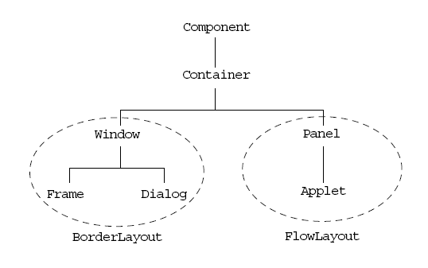
布局管理器 （续）
窗口、框架和对话框类的缺省布局管理器是BorderLayout。
同样，面板和 Applet 的缺省布局管理器是 FlowLayout。

Slide 12
布局管理器（续）
FlowLayout 管理器具有以下特性：
  为 Panel 类形成缺省布局
  从左至右添加组件
  缺省的对齐方式是居中对齐
  使用组件首选的大小
  使用构造器调整行为

Slide 13
布局管理器（续）
FlowLayout 的一个简单示例：
  public class LayoutExample
  {
  private Frame f;
  private Button b1;
  private Button b2;
  public LayoutExample()
  {
  f = new Frame("GUI example");
  b1 = new Button("Press Me");
  b2 = new Button("Don’t press Me");
  }
声明组件
初始化组件

Slide 14
布局管理器（续）
  public void launchFrame()
  {
  f.setLayout(new FlowLayout());
  f.add(b1);
  f.add(b2);
  f.pack();
  f.setVisible(true);
  }
  public static void main(String args[])
  {
  LayoutExample guiWindow = new LayoutExample();
  guiWindow.launchFrame();
  }
  }
设置 FlowLayout
在框架上添加组件

Slide 15
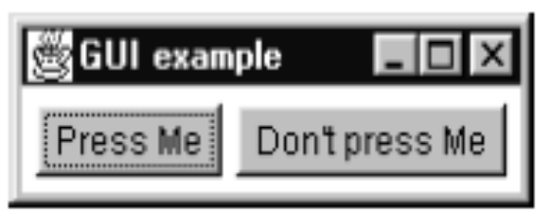
布局管理器（续）
上述代码将显示以下的输出结果：

Slide 16
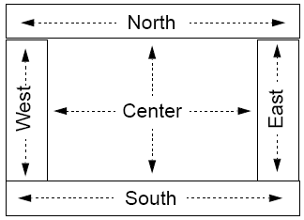
布局管理器（续）
BorderLayout 管理器具有以下特性：
  Frame 类的缺省布局
  组件被添加到某些特定区域
  重调大小的行为如下所示：
    水平调整北、南和中央区域
    垂直调整东、西和中央区域

Slide 17
布局管理器（续）
  使用不带有任何参数结构的构造器并在组件之间安装一个没有间隔的新的 BorderLayout：
  setLayout(new BorderLayout());
  BorderLayout 构造器指定 hgap和 vgap可用来表明组件之间的间隔：
BorderLayout(int hgap,int vgap);
  组件必须被添加到 BorderLayout 管理器中已命名的区域：
f.add(button1,BorderLayout.NORTH);

Slide 18
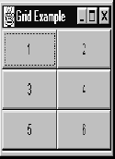
布局管理器（续）
GridLayout 管理器的特性是：
  组件是从左到右，从上到下添加的。
  所有区域的大小都相等。
  构造器指定行数和列数，例如：
    f.setLayout ( new GridLayout( 3,2));
    在 Java 程序中使用该语句能够帮助您获得以下的输出结果：

Slide 19
示范
让我们来看一下如何创建一个Java 类，该类使用 AWT API 创建一个简单的 GUI 前端。

Slide 20
在 AWT 中绘制
Graphics 类是一个抽象类，它用来绘制图像。
每个组件都有一个 Graphics 对象。
Graphics 类实施许多绘制方法。
您可以在任何组件中进行绘制（虽然 AWT 只为 Canvas 和 Panel 类提供此功能）。
创建 Canvas 或 Panel 的子类并取代 paint() 方法。
每当显示组件时，调用 paint() 方法（例如，如果另一个窗口与组件重叠了并且被除去了）

Slide 21
在 AWT 中绘制（续）
paint()方法的示例：
  public void paint( Graphics g )
  {
  //在 x，y 的中央处显示词 "today"
  FontMetrics fm = getFontMetrics( g.getFont() );
  String wording = "today";
  int xadj = fm.stringWidth( wording ) / 2;
  //文本的左下角位置
  g.drawString( wording, x-xadj, y );
  //绘制一条从 x1,y1 到 x2,y2 的红线

Slide 22
在 AWT 中绘制（续）
  g.setColor(Color.red );
  g.drawLine(x1, y1, x2, y2);
  //绘制一个现有的图像。imX, imY 是图像的左上角。
  g.drawImage ( image,imX,imY,imWidth,imHeight,this);
  } // 结束绘制

Slide 23
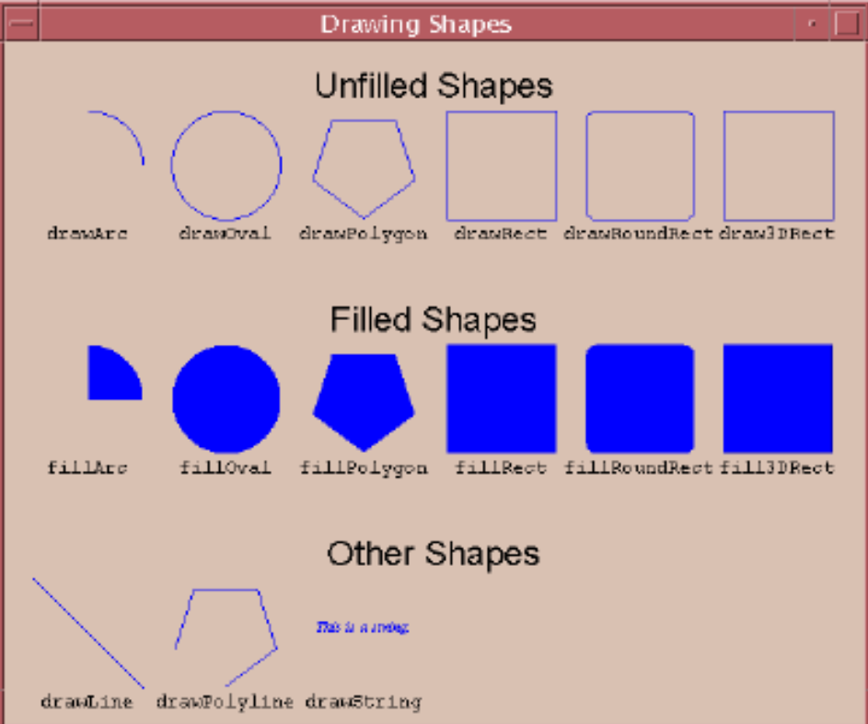
在 AWT 中绘制（续）
由 Graphics对象绘制的各种形状：

Slide 24
小结
在本节课中，您学习了：
  Abstract Window Toolkit 提供了在所有Java applet 和应用程序中使用的 GUI 组件。
  Window 和 Panel是容器的子类。
  Button, Choice, Label, List, Scrollbar, TextComponent 是Java 编程语言提供的各种组件。
  Frame 是 Window 的子类，只有使用setVisible(true)方法展示它们时才能看到它们。
  面板为组件提供空间，并且需要添加到 Frame 或 Window。
  布局管理器是由Java 编程语言提供的，它将组件放置在任何所需的位置。

Slide 25
小结（续）
  Java 编程语言支持以下布局管理器：
    FlowLayout
    BorderLayout
    GridLayout
    CardLayout
    GridBagLayout
  FlowLayout 管理器从左到右添加组件并且它是Panel的缺省布局。
  BorderLayout管理器将组件添加到特定的区域，如东、西、南、北和中央。
  GridLayout 管理器从左到右，从上到下添加组件。区域的大小根据构造器中指定的行数和列数都是相同。
  可以使用Graphics 类对象绘制图形图像。

